Slide 1
ND资源库智慧知识引擎讨论方案 Johnny

Slide 2
讨论提纲
教学目标结构化提案
智能分词器的设计提案
字典设计以及多语言字典设计提案
分词结果匹配资源的设计提案
智能课件的设计提案

Slide 3
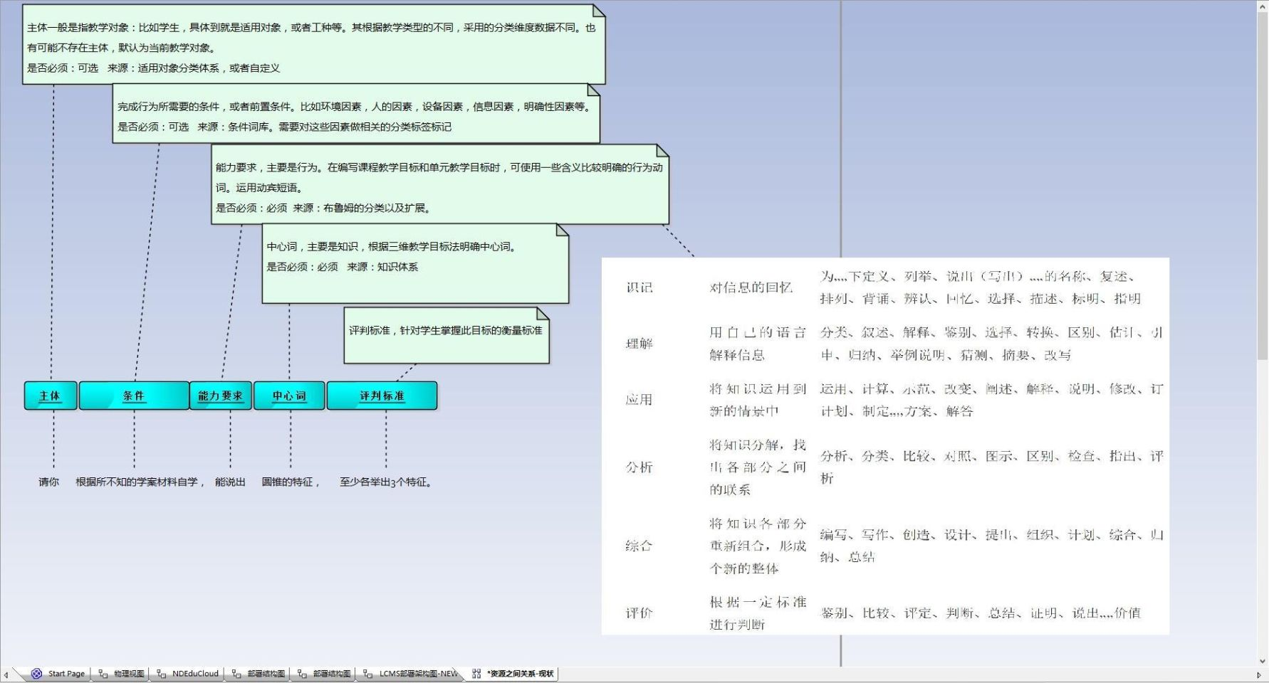
教学目标结构化设计提案

Slide 4
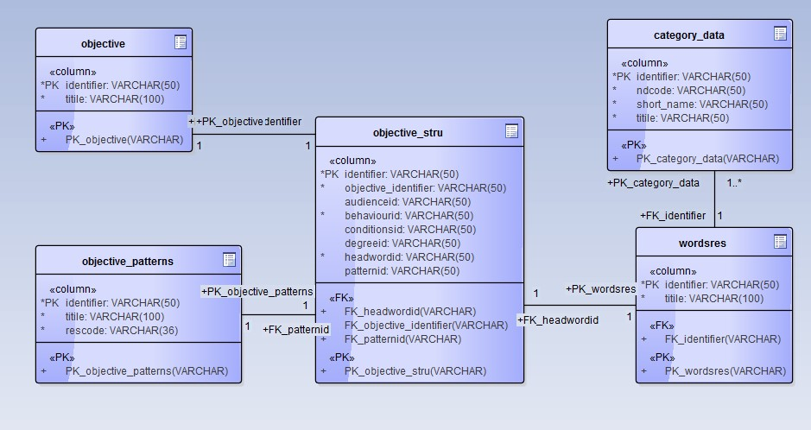
教学目标结构化设计提案

Slide 5
智能分词器设计提案
主分词器
子分词器
歧义处理
停用词处理
结构化分词器
行为能力子分词器
歧义处理器
无法处理词处理
中心词子分词器
输入源
条件子分词器
选词分类标签处理
评测标准子分词器
教学目标
主体子分词器
知识点、目标分类要求、条件内容标签等

Slide 6
字典设计以及多语言字典设计提案
结构化介词字典
用于拆分教学目标，用于主分词器
排除词字典
用于排除词语或者停用词分析，用于子分词器
学科知识点字典
用于中心词分析，用于子分词器
能力要求字典
用于能力级别分析，用于子分词器
评测标准字典
用于评测要求分析，用于子分词器
条件字典
用于条件词分析，用于子分词器
1、字典来源于此库
2、不同的字典通过分类标签来区分
3、同一个词可以出现在多个字典里面
主体字典
用于主题词分析，用于子分词器

Slide 7
分词结果匹配资源的设计提案
分词处理
标签检索
教学目标
资源列表

Slide 8
分词结果匹配资源的设计提案
教学目标分词处理后，将会根据此库的分类，定位教学目标所具有的标准的标签信息。
教学目标→分类纬度标签→定位资源
和教学目标相关的分类标签体系有：教学目标分类体系，学科分类体系，教材版本分类体系，适用对象分类体系。
和教学目标直接相关的资源：知识与技能资源数据，情感与态度资源数据，过程与方法资源数据，字词库资源数据。
通过结构化拆解和分析后，我们能够实现：
1、资源的复用：跨版本，跨地域，跨语言等。
2、资源推荐：推荐真对教学目标相关的资源。
3、智能课件：通过教学目标分析拆解，结合教学设计，智能生成课件和学件以及评测题

Slide 9
智能课件的设计提案
明确教学目标后，根据教学目标中心词所匹配的知识图谱以及学习路径，给定教学方法推荐设计。
根据教学设计的阶段性和连续性，编写教学设计。
根据教学设计各阶段的教学方法描述，推荐教学方法匹配的教学资源。
根据教学资源的引用频度和评价热度，合成课件。
根据合成的课件用户可以进行微调生产。

Slide 10
Thanks
追求卓越
激 情
争 取
学 习
创 新
公 平
客户至上

